Slide 1

Om Swastiastu
DI DESA BULIAN

Slide 2
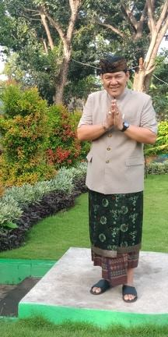
OM SWASTYASTU
ASALAMU ALAIKUM WARAHMATULAHI WABARAKATU
SALAM SEJAHTERA UNTUK KITA SEMUA
NAMO BUDAYA
SALOM

Slide 3


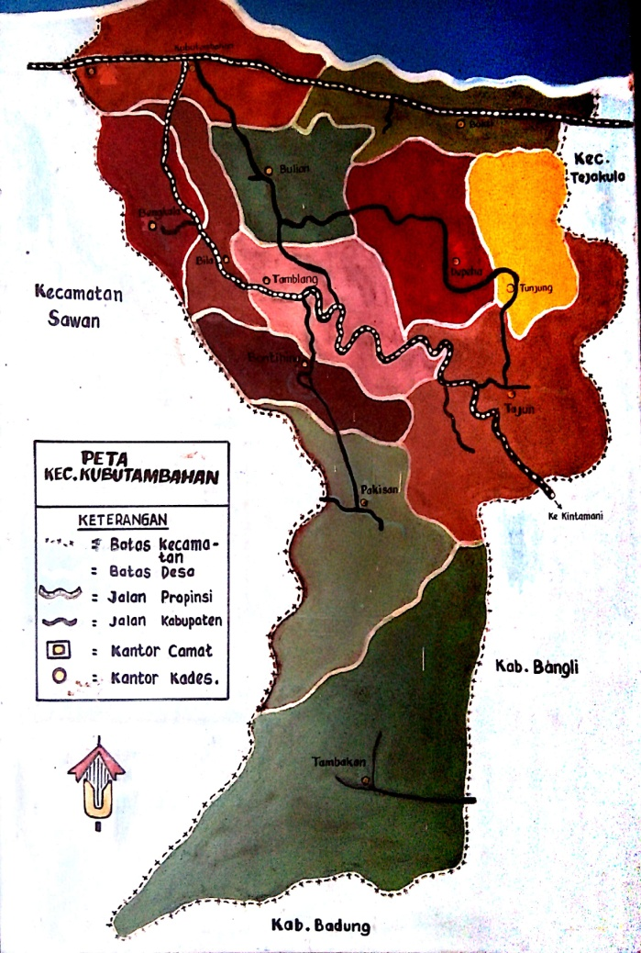
PROFIL
KECAMATAN KUBUTAMBAHAN
SEBELAH UTARA
LAUT BALI
Kecamatan Kubutambahan merupakan salah satu Kecamatan dari 9 (sembilan) Kecamatan yang ada di Kabupaten Buleleng dengan luas wilayah 118.24 km². Kecamatan Kubutambahan mewilayahi 13 ( tiga belas ) Desa Administrasi, 49 ( empat puluh Sembilan ) Banjar Dinas, 22 ( dua puluh dua ) Desa Pakraman dan Subak Abian 57 ( Lima Puluh Tujuh ) Serta Subak Sawah 12 ( Dua Belas ) .
SEBELAH TIMUR
KEC. TEJAKULA
SEBELAH BARAT
KEC. SAWAN
SEBELAH SELATAN
KAB. BADUNG DAN KAB. BANGLI

Slide 4
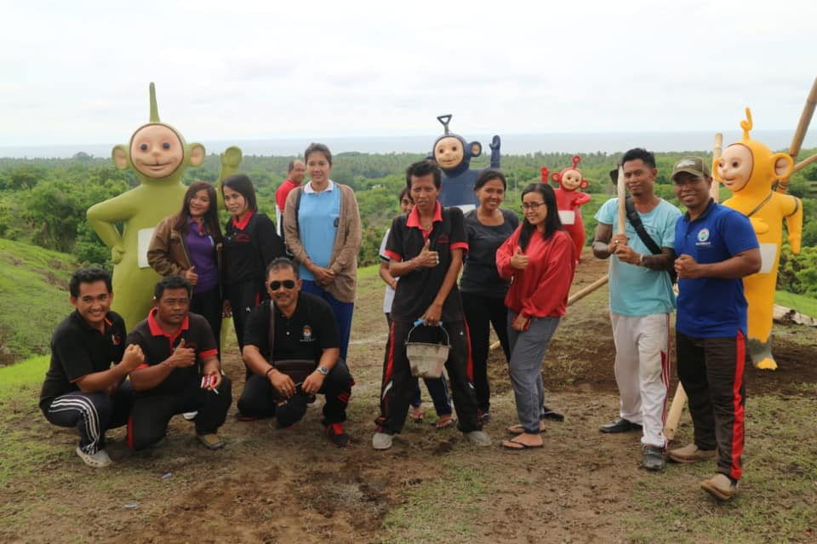
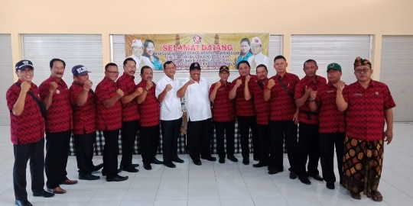
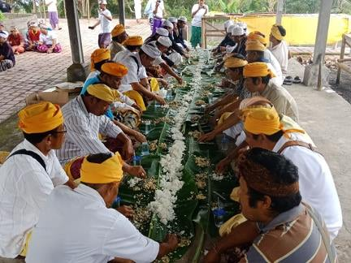
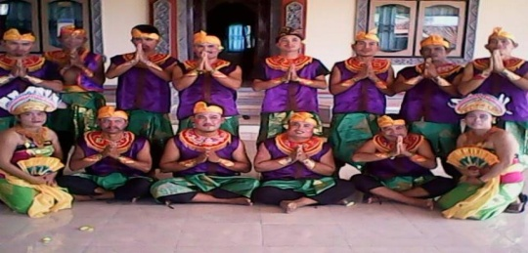
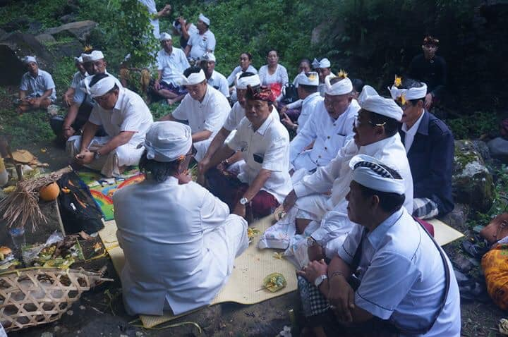
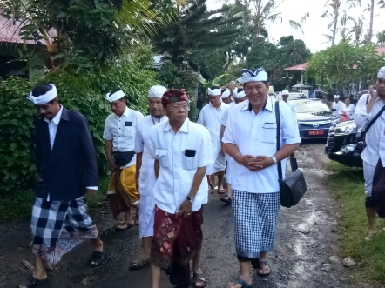
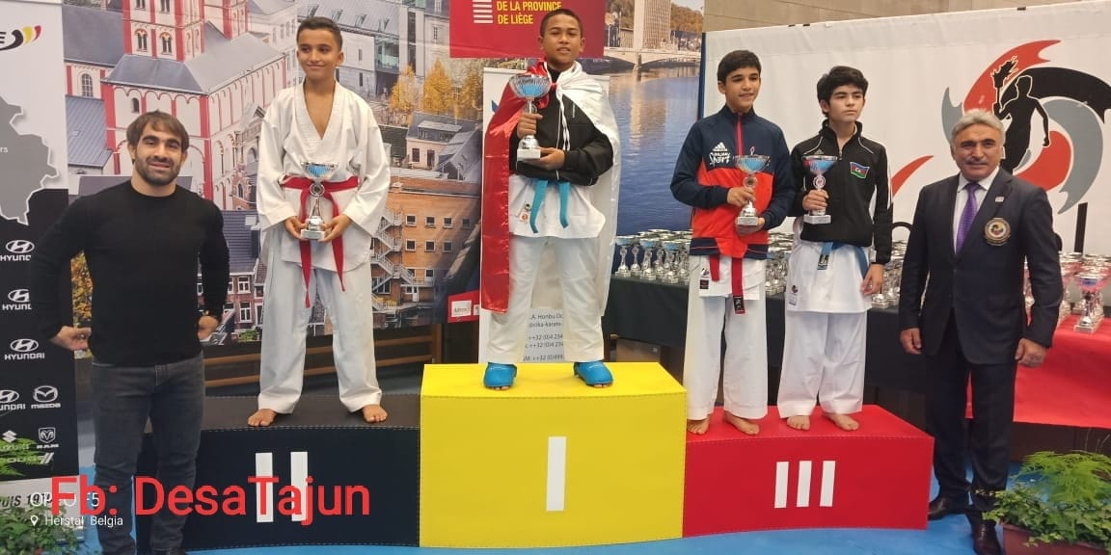
KECAMATAN KUBUTAMBAHAN
PROFIL
Jumlah Penduduk : 66.774 orang dengan jumlah RTS sebanyak 4.590 RTS tersebar di 13 Desa dengan jumlah RTS terbesar terdapat di Desa Kubutambahan dan Desa Tunjung.
Potensi Kecamatan Kubutambahan yang memiliki Karakteristik nyegare gunung merupakan daerah Pertanian dalam arti luas meliputi: Perikanan, Perkebunan, Persawahan dan Peternakan .
Potensi yang telah dikembangkan oleh Kecamatan Kubutambahan dalam bentuk pengembangan Desa Wisata dimana Desa Bengkala sebagai Desa Wisata, Desa Tajun, Desa Bulian dan Desa Kubutambahan sebagai Desa Penyangga Wisata.

Slide 5


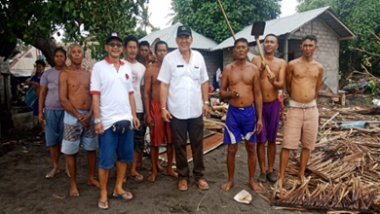
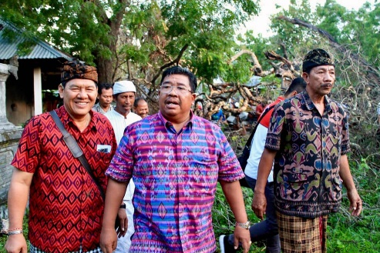
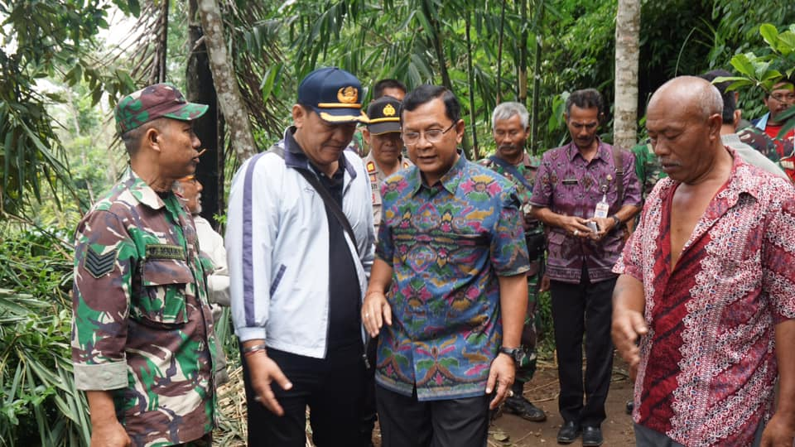
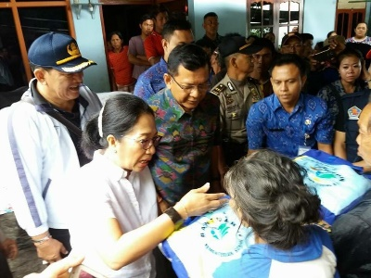
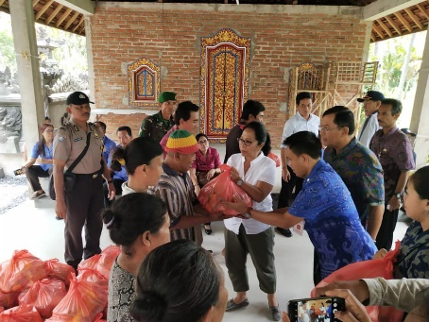
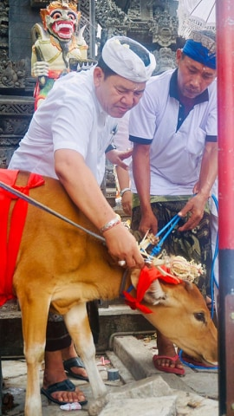
KECAMATAN KUBUTAMBAHAN
Kecamatan Kubutambahan merupakan Daerah Rawan Bencana, seperti Tanah Longsor , Air laut Pasang, dan Angin Puting Beliung.
Jumlah sekolah SD,SMP dan SMA : 91 unit.
Jumlah TK / Paud Wilayah Kecamatan Kubutambahan sebanyak 17 Unit dimana Ketua TP PKK Desa sebagai Bunda Paud masing – masing Desa yang bertugas membina Paud di masing – masing Desa.
Jumlah Puskesmas dan Puskesdes : 14 unit.

Slide 6
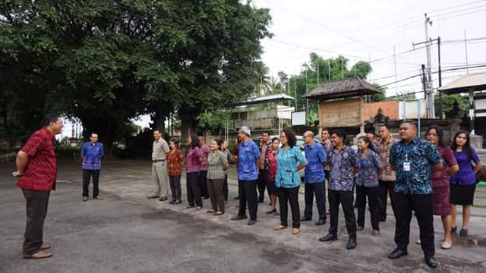
Visi dan Misi Kantor Camat Kubutambahan
Visi : ““ Prima Dalam Pelayanan Menuju Masyarakat Sejahtera yang Berlandaskan Tri Hita Karana “
Misi :
Meningkatkan Kualitas Pelayanan dan Rasa Aman pada Masyarakat.
Meningkatkan kualitas SDM Aparatur dan Masyarakat Kecamatan Kubutambahan.
Meningkatkan Pembangunan Desa menuju Desa Mandiri dan Sejahtera.

Slide 7
INOVASI
Dengan Potensi yang dimilliki sesuai keadaan alam, masyarakat Desa di wilayah Kecamatan Kubutambahan mengembangkan beberapa Inovasi diantaranya :
Budidaya dan Pengolahan Ketela dengan Produk salah satunya Beras sela yang dikembangkan oleh Kelompok Tani “ Kerta Winangun” Desa Bukti dan KWT “Mekar Sari” Desa Bukti.

Slide 8


Slide 9
INOVASI
Budidaya dan Pengolahan Tanaman Kunir/Kunyit dengan Produk diantaranya Jamu Kunyit ‘Sakuntala” Desa Bengkala

Slide 11
INOVASI
Budidaya Tanaman Hortikultura Buah Naga di Desa Bulian

Slide 12
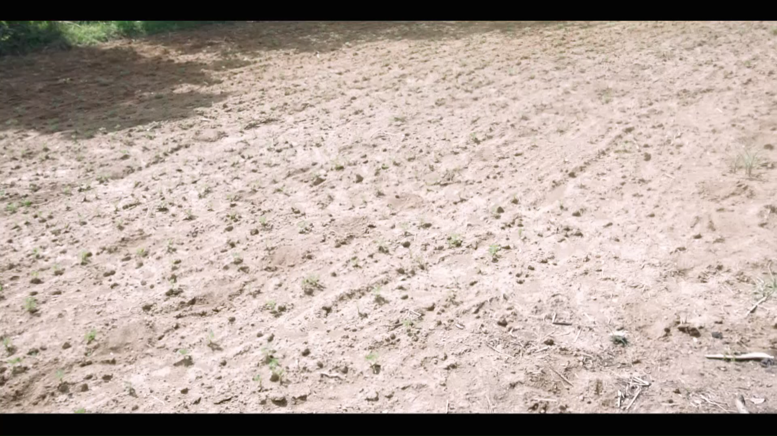

Slide 13
INOVASI
Produksi Air Minum isi ulang Desa Tamblang

Slide 14
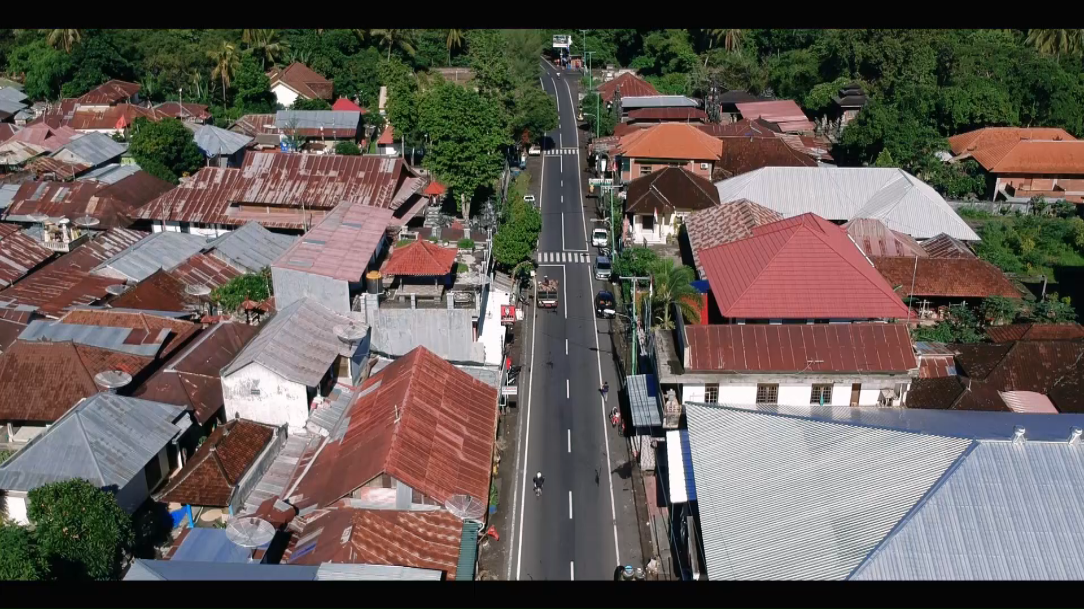

Slide 15
INOVASI
Pengelohan Sampah menjadi Pupuk di Desa Tajun

Slide 16


Slide 17
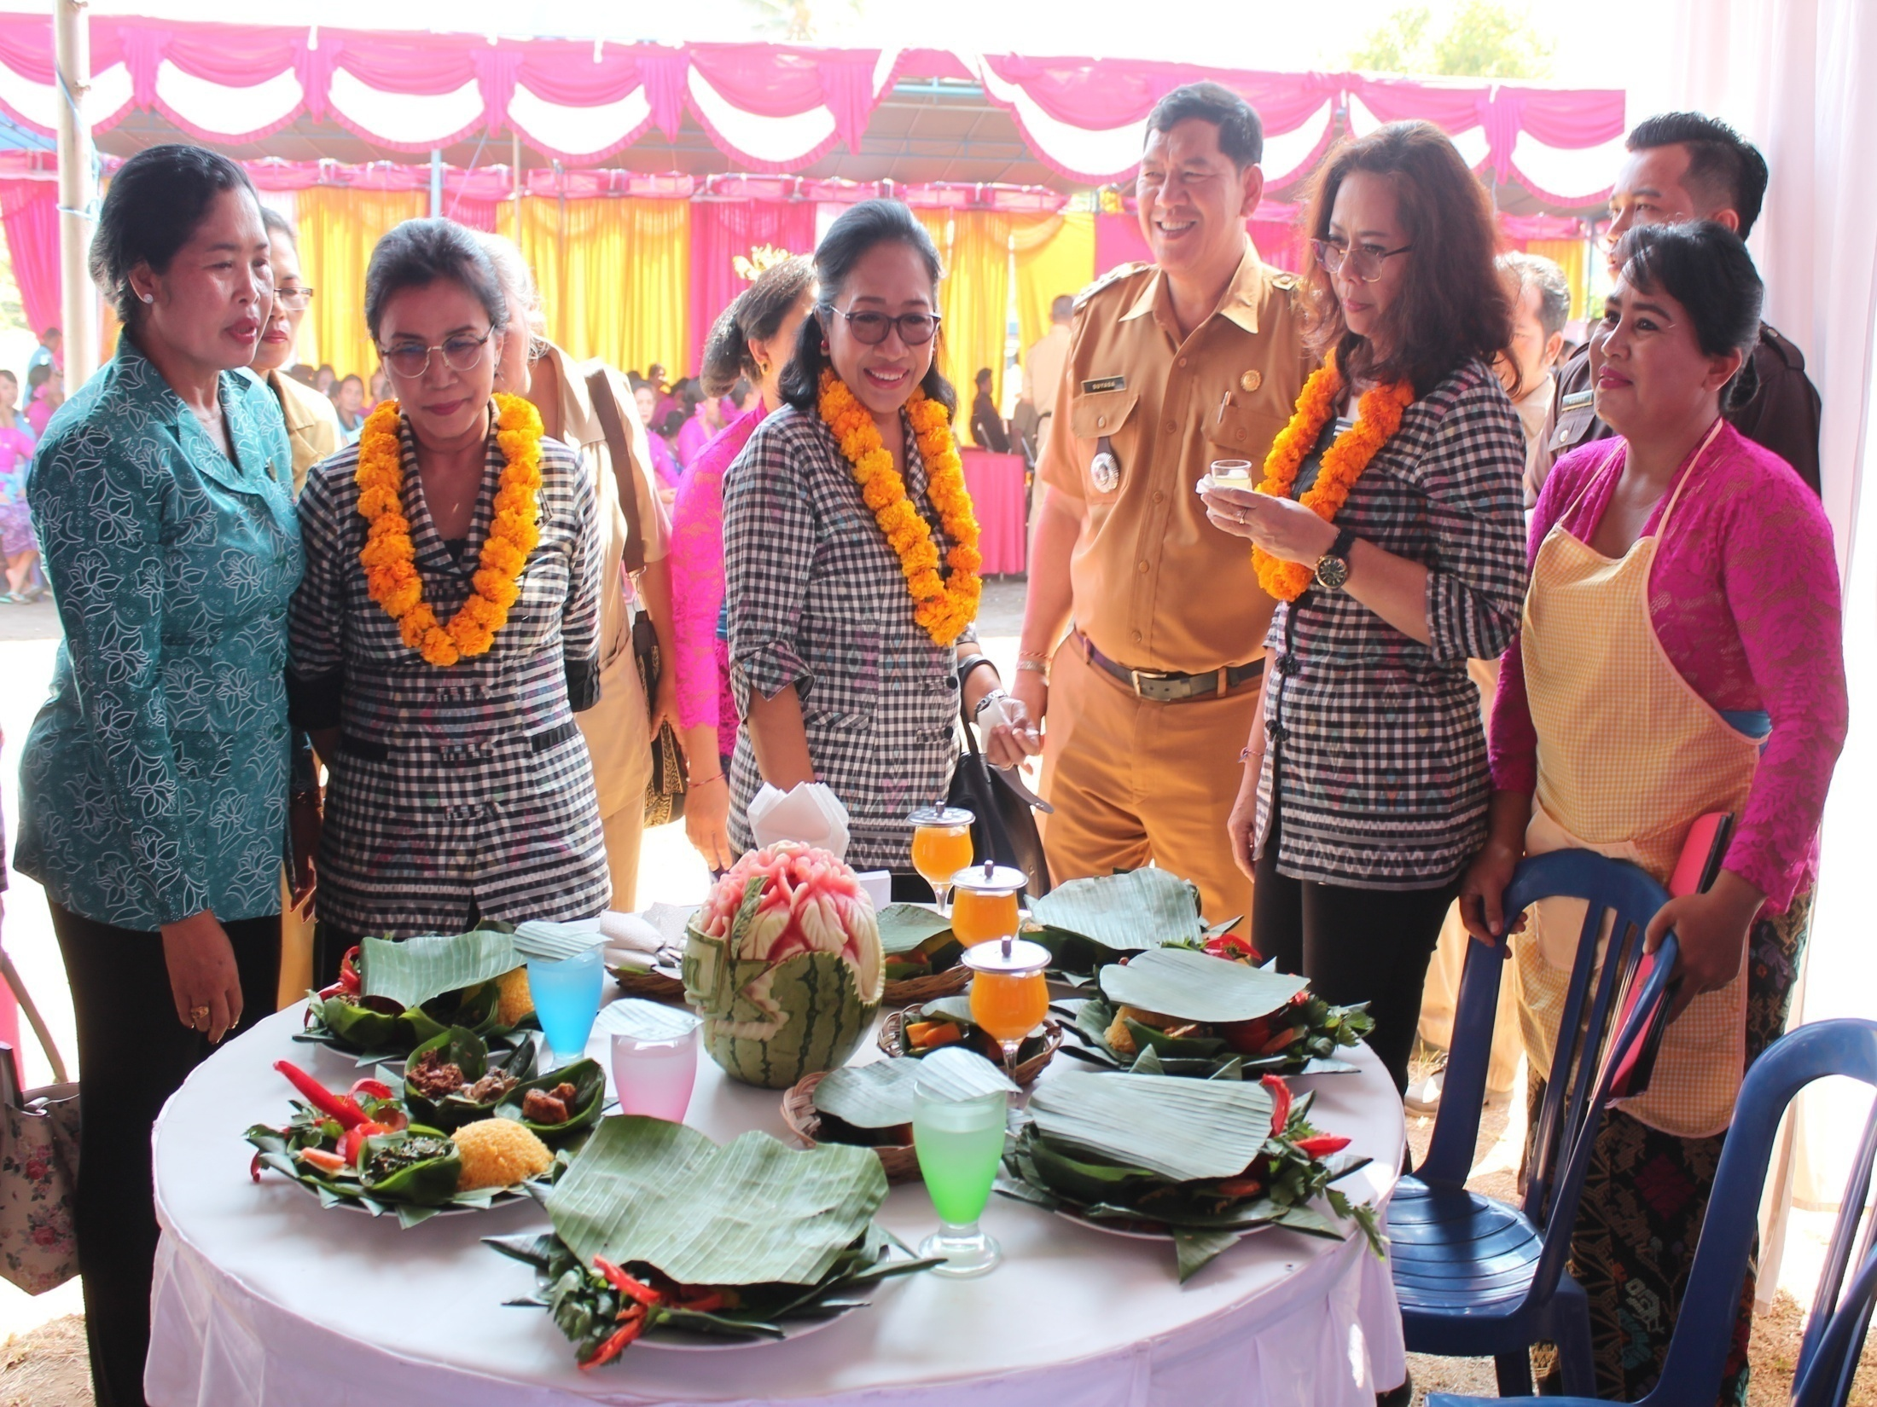
INOVASI
Budidaya Tanaman Cabe Pakisan yang hasilnya sering ditampilkan dalam ajang pameran produk pertanian.

Slide 19
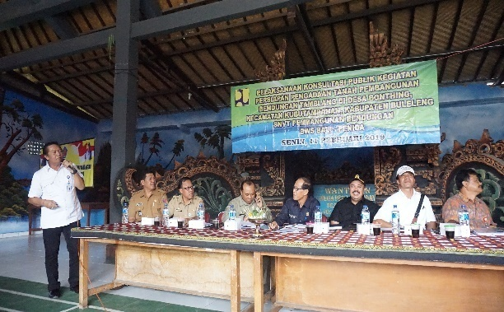
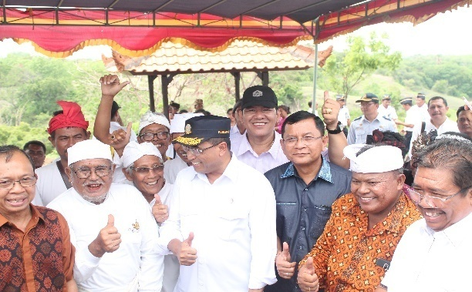
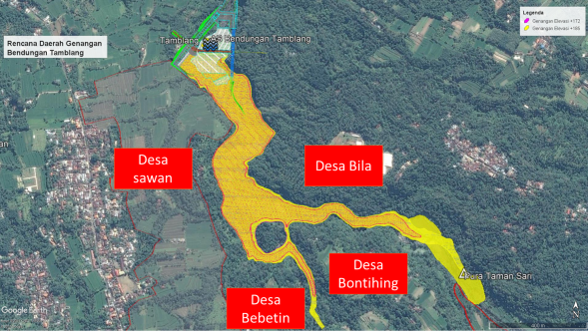
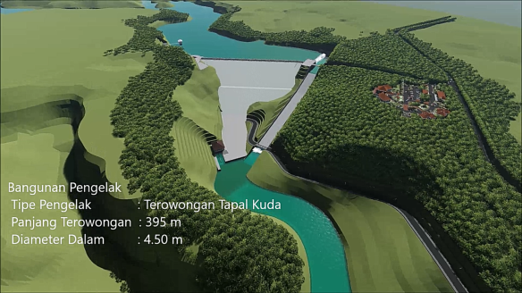
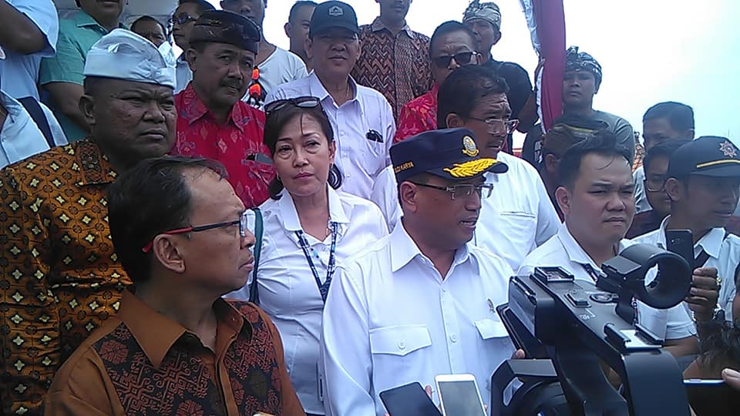
PEMBANGUNAN SKALA BESAR
Proyek Bendungan Tamblang yang saat ini masuk pada proses Konsultasi Publik di sekitar Lokasi Kegiatan untuk Kecamatan Kubutambahan yakni Desa Bila dan Desa Bontihing.
Rencana Pembangunan Bandara Internasional Bali Utara di Desa Kubutambahan.

Slide 21
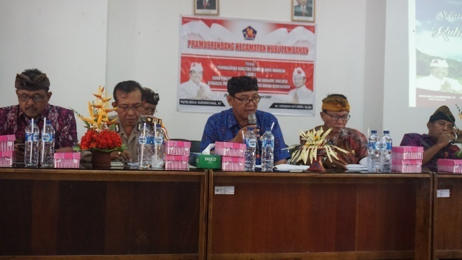
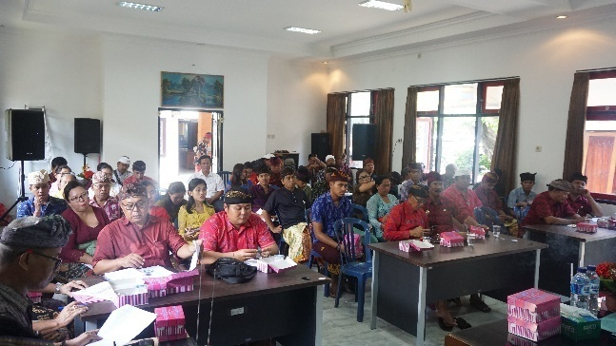
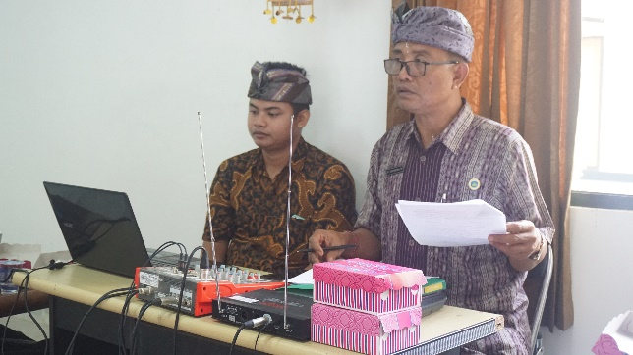
PraMusrenbang Kecamatan Kubutambahan
PRAMUSRENBANG DILAKSANAKAN PADA TANGGAL,14 PEBRUARI 2019 BERTEMPAT DI RUANG RAPAT KANTOR CAMAT KUBUTAMBAHAN DENGAN USULAN DESA SEBANYAK 166 usulan DENGAN RINCIAN :
DESA KUBUTAMBAHAN : 48 USULAN
Desa bukti : 17 usulan.
Desa bulian : 22 usulan.
Desa depeha : 12 usulan.
Desa tunjung : 12 usulan.
Desa tajun : 12 usulan.
Desa bengkala : 17 usulan.
Desa bila : 12 usulan.
Desa tamblang : 19 usulan.
Desa bontihing : 9 usulan.
Desa pakisan : 15 usulan.
Desa tambakan : 7 usulan.
Desa mengening : 14 usulan
Usulan – usulan dimaksud dari desa tersebar di 17 skpd terkait di pemerintah kabupaten buleleng dan skpd dimaksud telah hadir bersama – sama kita dalam rangka sinkronisasi usulan musrenbang desa dengan program kerja skpd pemerintah kabupaten buleleng.

Slide 22
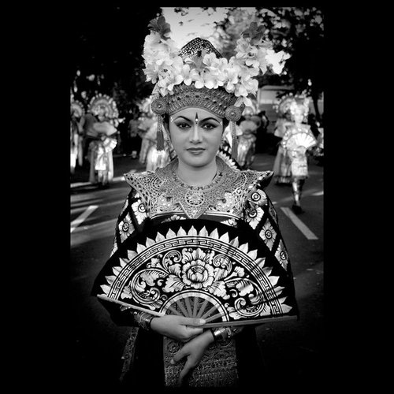
SEKIAN DAN TERIMA KASIH
Om Santhi Santhi Santhi Om

